Slide 1
스마트폰 게임 프로그래밍
기획발표
2012180020 신동협
2012182047 최정욱

Slide 2
1. 주제
Index
2. 예시
3. 계획
4.역할 분담

Slide 3
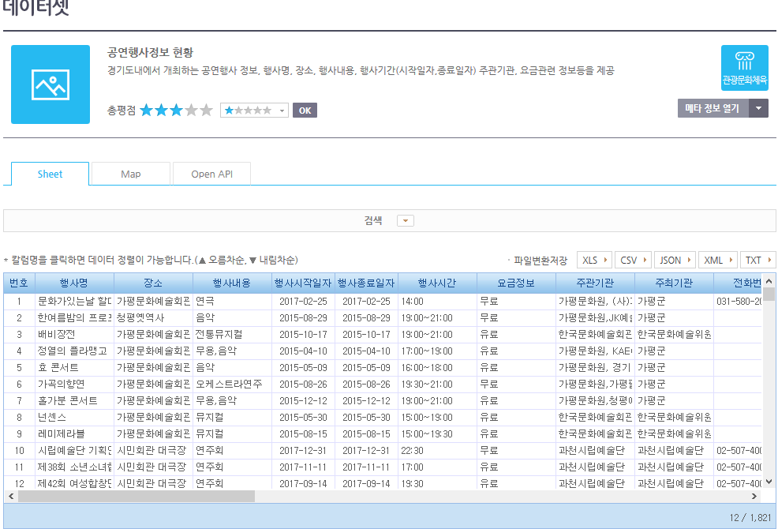
경기도의 문화축제 / 공연행사 정보
주제

Slide 4
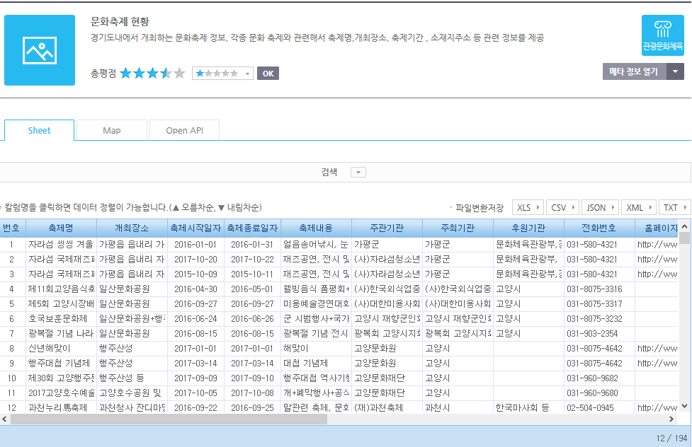
경기도의 문화축제 / 공연행사 정보
주제

Slide 5
경기도의 문화축제 / 공연행사 정보
주제
공연과 축제 정보를 작년날짜와 올해날짜로 나눠서 검색
키워드에 따라 정렬
종료된 축제/행사를 따로 찾을 수 있게 만들 예정
코멘트와 평가를 할 수 있게 할 예정
축제/행사의 위치를 지도로 표시

Slide 6
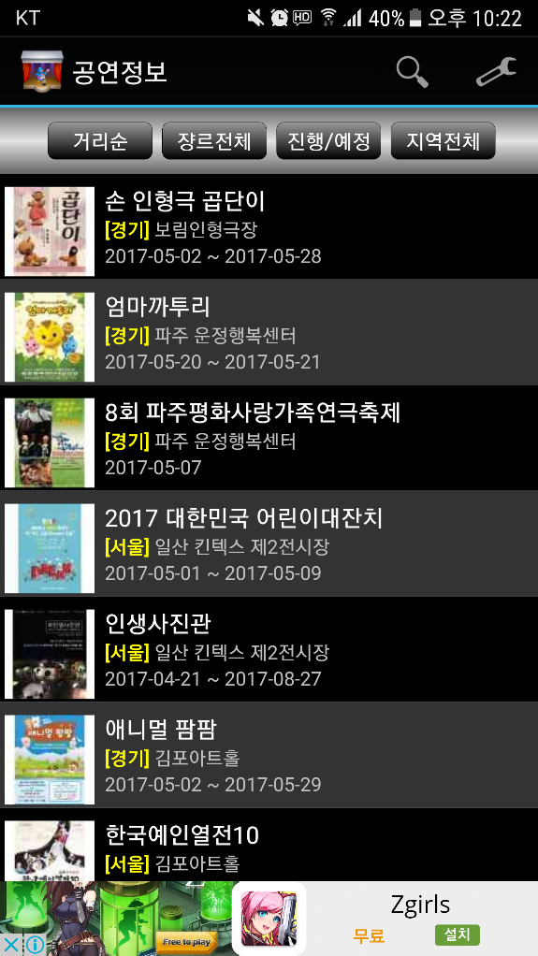
예시
첫 화면
문화축제 /공연행사 선택

Slide 7
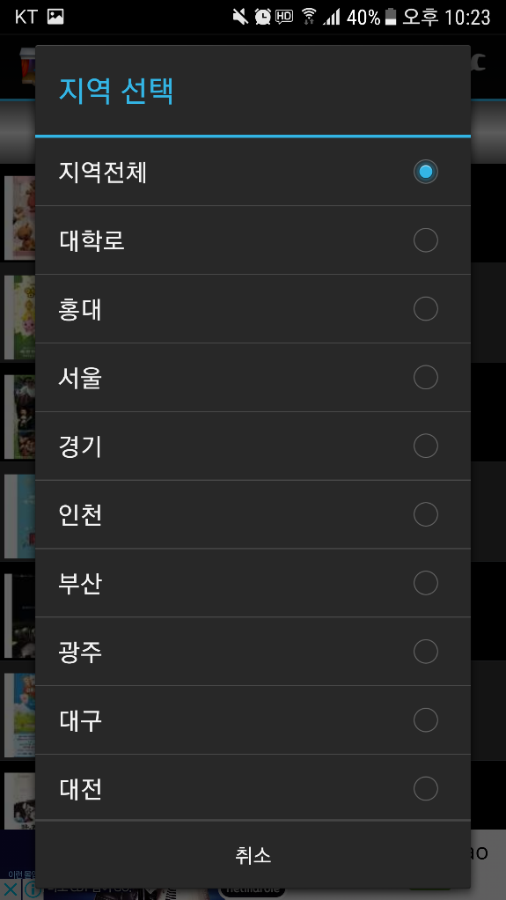
예시
시 / 구 선택

Slide 8
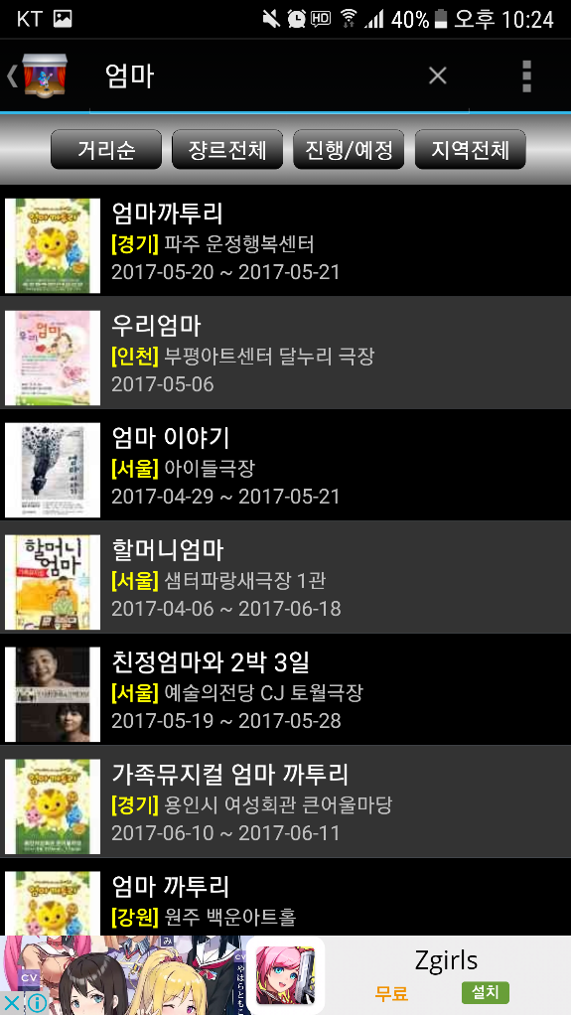
예시
검색

Slide 9
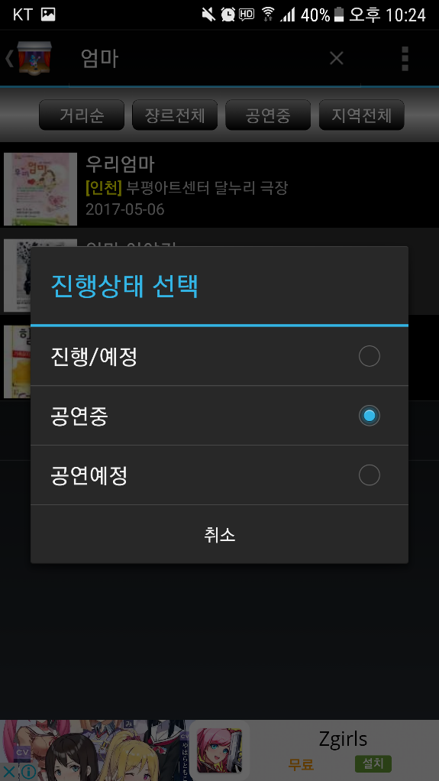
예시
행사/축제 진행 상태

Slide 10
계획
주차 계획
주차 | 계획 | 세부 계획 | 시행
1주 (5.1 ~ 5.7) | 프로젝트 주제 설정, 세부 사항, 구현방법 토의 | Xml 모듈 조사, 활용사례조사 | 100%
2주 (5.8 ~ 5.14) | 역할 분담 , 기획발표 | youtube 기획 발표
3주 (5.15 ~ 5.21) | XML Parsing,인터페이스 구현 | 문화축제 , 공연행사 parsing 토의 내용에 따라 뷰와 내부 구현
4주 (5.22 ~ 5.28) | 지도 연동 , 평점, 코멘트 추가 구현 | MapKit 지도 연동 , 평점, 코멘트 뷰 추가
5주 (5.29 ~ 6.4) | 중간 시연 발표 , 검색, 정렬 구현 | Youtube 활용 중간 시연 발표, 검색 , 정렬 기능 추가
6주 (6.5 ~ 6.11) | Messaging,Speech, Siri연동 | Messaging, Speech, Siri연동
7주 (6.12 ~ 6.18) | 최종구현 발표 | Youtube 활용 최종 시연 발표
8주 (6.19) | Appstore 등록

Slide 11
역할분담
신동협
문화축제, 지도 , messege 담당
최정욱
공연행사, 평점 , siri 담당
공통적
인터페이스

Slide 12
THANK YOU

